Slide 1
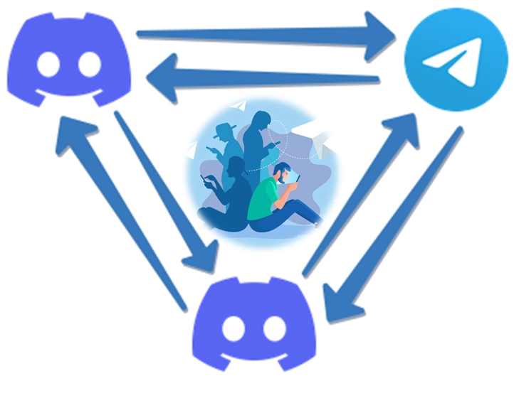
«Rotex»
Комплекс ботов для двусторонней Discord-Telegram связи
и создания общих каналов между Discord серверами
Проект выполнили
Ученики 2 курса
Лицея академии Яндекса:
Урманов Даниил и
Волобуев Михаил.
Руководитель проекта:
Борисова Мария Валерьевна

Slide 2
Цели и задачи
Проблема
Главной проблемой большого количества соц. сетей у одного сообщества (к примеру, у группы по интересам есть и Discord сервер, и Telegram группа) является необходимость для участников присутствовать во всех соц. сетях сообщества для того, чтобы получить возможность общаться со всеми. Нередко членам сообществ приходится заводить новые аккаунты в мессенджерах для того, чтобы получить возможность поддерживать связь с группой по работе или интересам.
Цели и задачи
Основной задачей данного проекта является простое и доступное каждому объединение Telegram-группы и Discord канала в один чат при помощи простых команд. Также, данный проект должен позволить создавать общие каналы между Discord серверами. Помимо прочего, необходимо реализовать пересылку всех типов сообщений, включая голосовые и видео Telegram-сообщения.

Slide 3
Актуальность
Отсутствие простых в использовании и доступных аналогов.
Разнообразие мессенджеров лишь растёт, возможность объединить два самых популярных из них позволит сэкономить время и упростить коммуникации рядовым пользователям.
Многие предпочтут скорее использовать бота, чем заводить аккаунт в соц. сети, или же устанавливать доп. приложение для общения с теми, кто есть лишь в одном из двух мессенджеров.
В отличие от имеющихся аналогов, простота «Rotex» в использовании и настройке делает проект актуальным.
Тема о необходимости общих каналов между Discord серверами нередко поднималась на форумах Discord сообществ.

Slide 4
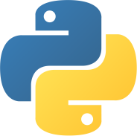





Используемые технологии
В качестве основного языка проекта был выбран Python из за большого количества асинхронных библиотек для создания ботов в его экосистеме.
Основная библиотека бота Discord – discord.py
Для реализации Telegram бота выбрана aiogram
Для работы с базами данных используется SQLite.
Для работы с БД через ORM используется SQLAlchemy
В качестве VCS выбран git

Slide 5
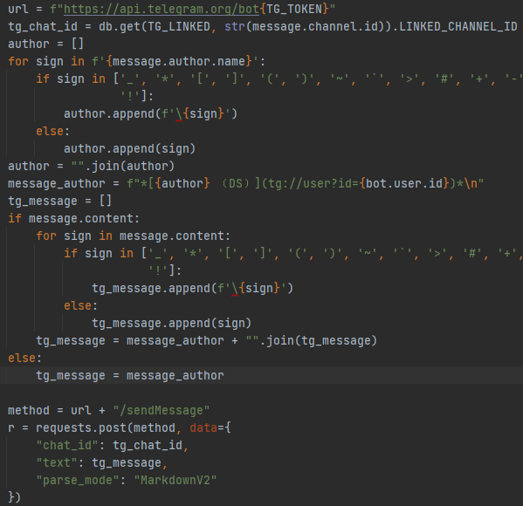
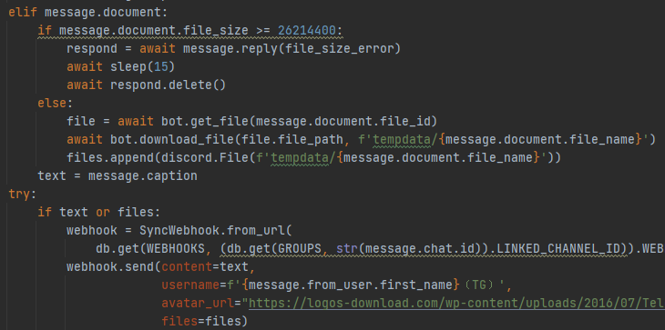
Алгоритм работы
Информацию о том, куда пересылать сообщения программа получает из базы данных.
Для пересылки сообщений из Telegram в Discord, а также из Discord в Discord, используются Discord Webhooks.
Из Discord в Telegram сообщения отправляются с помощью прямых запросов к Telegram API (Python модуль requests)
Часть кода, пересылающего сообщения из Discord в Telegram
Часть кода, ответственного за пересылку из Telegram в Discord

Slide 6
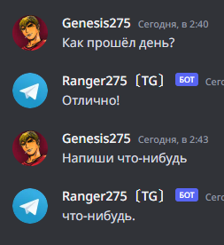
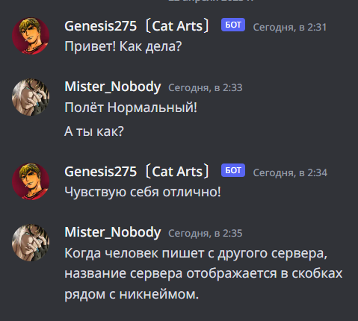

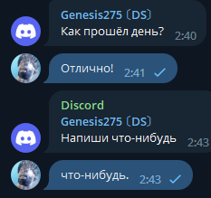
Возможности
В ходе разработки было решено добавить к функционалу Discord бота несколько полезных доп. функций, таких как: создание эбмед-сообщений, прогнозы погоды, вывод статистики, а также основные команды быстрой модерации.
Discord-Telegram чат
чат между Discord серверами
Используйте /help, что бы узнать в подробностях обо всех функциях бота!

Slide 7
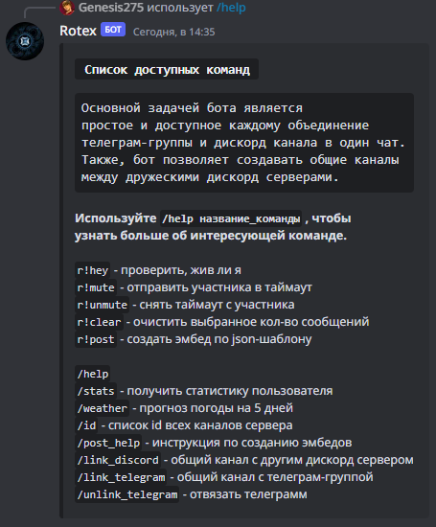
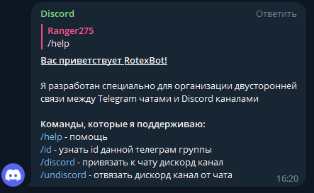
Перспективы развития
Добавление большего функционала в работу общих чатов, такого как: модерация общих каналов, возможность редактирования сообщений, упрощение и расширение управления общими чатам.
Разработка сайта проекта «Rotex» с панелью управления ботом.
Оптимизация алгоритмов для увеличения допустимой нагрузки.
Коммерциализация проекта
Доступные на текущий момент команды Discord бота
Доступные на текущий момент команды Telegram бота

Slide 8
Результаты
На данный момент, комплекс ботов для двусторонней Discord Telegram связи и создания общих каналов между Discord серверами размещён на арендованном VPS и стабильно работает.
Испытайте систему в действии!
Чтобы воспользоваться функционалом «Rotex», необходимо:
Добавить на Discord сервер бота по следующей ссылке: https://discord.com/api/oauth2/authorize?client_id=1088509697524519115&permissions=8&scope=bot%20applications.commands
затем, в случае, если требуется создать мост Discord-Telegram, необходимо пригласить в целевую Telegram-группу следующего бота: https://t.me/RotexTgBot
Ознакомиться с репозиторием проекта можно по ссылке:
https://github.com/Ranger295/Rotex

